Slide 1
Регистровый файл. Память. Программируемое устройство
2
Архитектуры микропроцессорных систем и средств

Slide 2
План лабораторной работы
1 пара
Пример синтеза памяти на языке Verilog HDL (T)
Синхронная память (T)
Синтез и верификация трехпортового регистрового файла (S)
2 пара
Архитектура и микроархитектура программируемого устройства (T)
Пример программы (T)
Реализация микроархитектуры. Программирование (S)
Проверка на отладочном стенде (S)

Slide 3
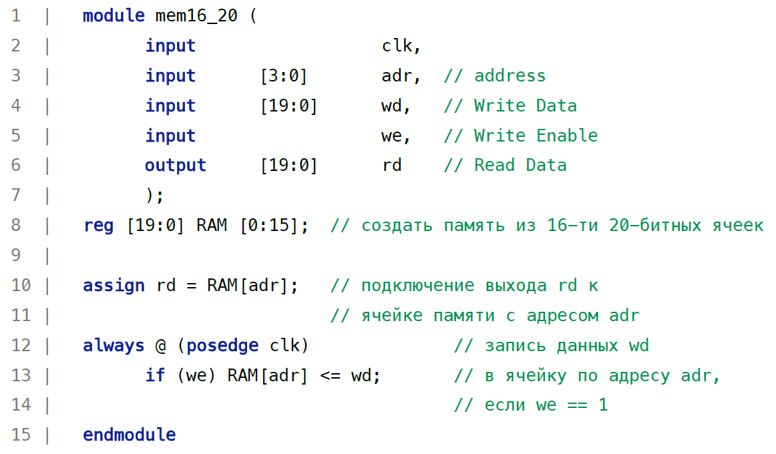
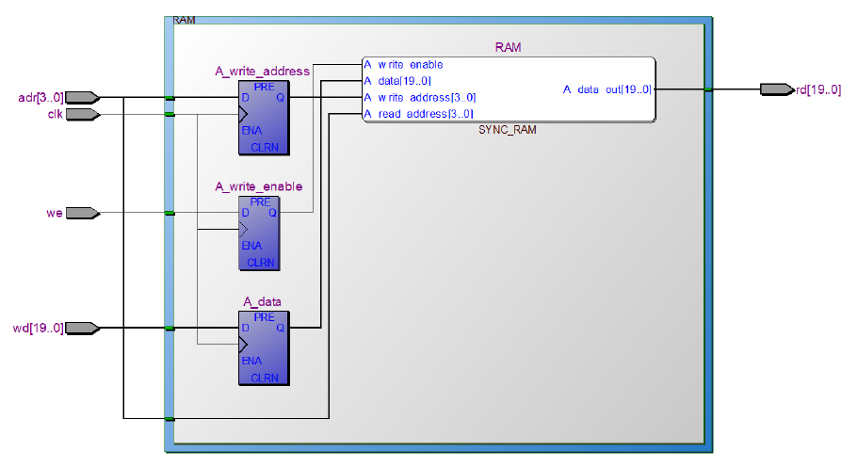
Пример синтеза памяти на языке Verilog HDL

Slide 4
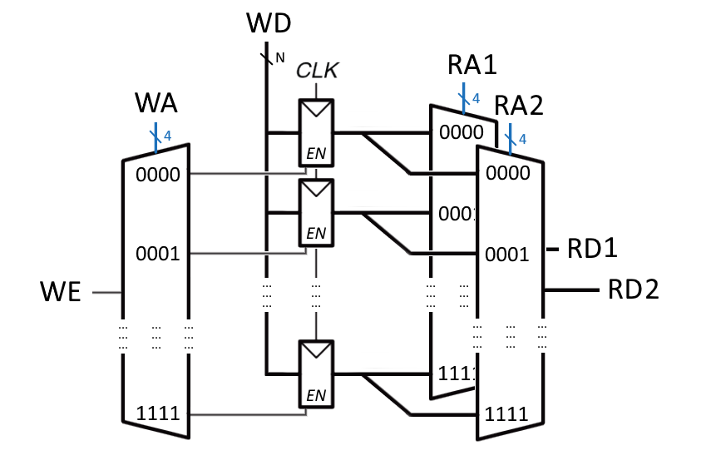
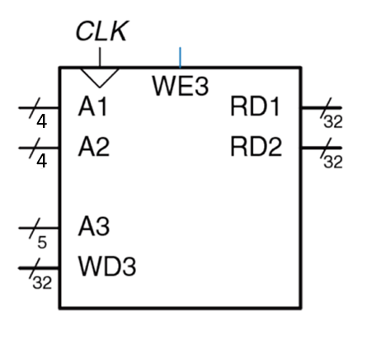
Трехпортовый регистровый файл
=0000
1
=1111
=0001
0000
0001
0001

Slide 5
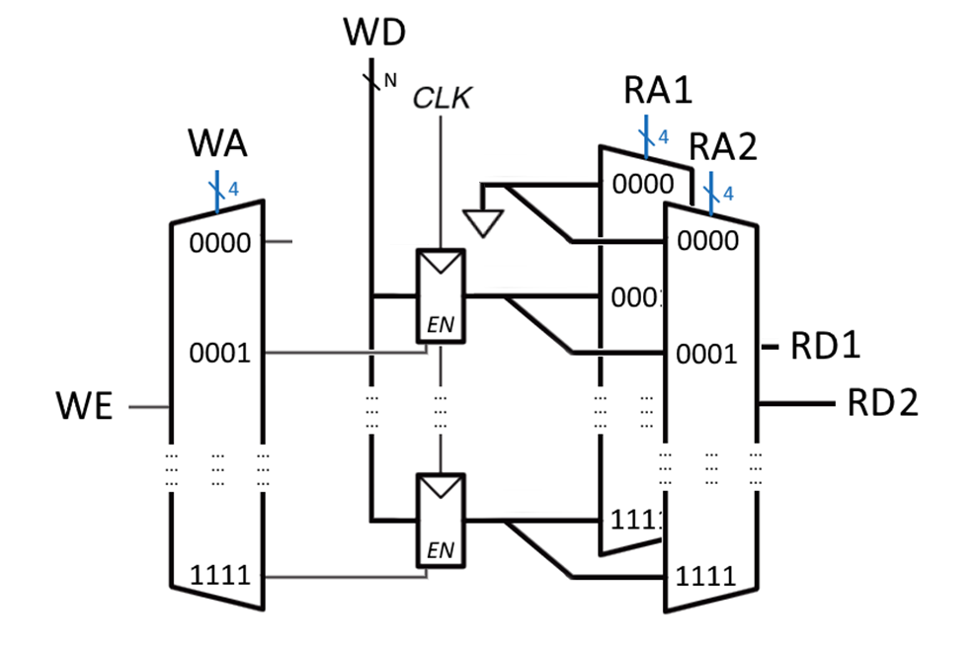
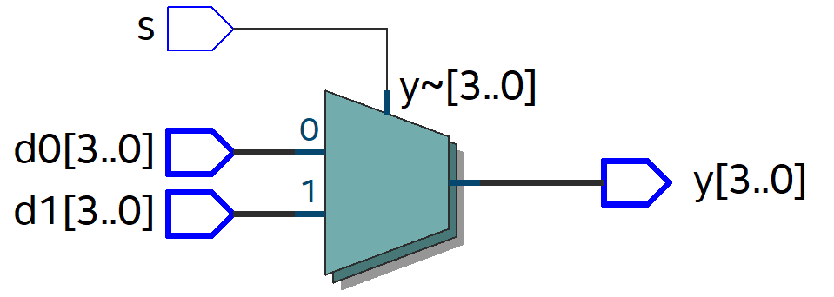
Трехпортовый регистровый файл
module ternarny (
input [3:0] d0, d1,
input s,
output [3:0] y
);
assign y = s ? d1 : d0;
endmodule

Slide 6
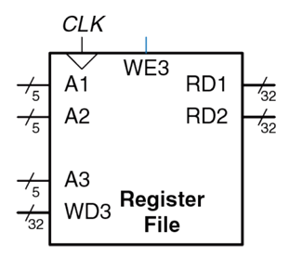
Задание

Slide 7
План лабораторной работы
1 пара
Пример синтеза памяти на языке Verilog HDL (T)
Синхронная память (T)
Синтез и верификация трехпортового регистрового файла (S)
2 пара
Архитектура и микроархитектура программируемого устройства (T)
Пример программы (T)
Реализация микроархитектуры. Программирование (S)
Проверка на отладочном стенде (S)

Slide 8
Архитектура
Сигнал | Описание сигнала
B | выполнить безусловный переход
C | выполнить условный переход
WS[1:0] | источник для записи в регистровый файл со следующим выбором источников: 0 — нет записи; 1 — данные с переключателей; 2 — константа из инструкции; 3 — запись результата АЛУ;
ALUop[4:0] | код операции, которую надо выполнить АЛУ
RA1[4:0] | адрес первого операнда АЛУ
RA2[4:0] | адрес второго операнда АЛУ
const[7:0] | 8-битное значение константы
WA[4:0] | адрес регистра в регистровом файле, куда будет производиться запись

Slide 9
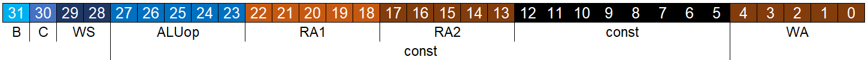
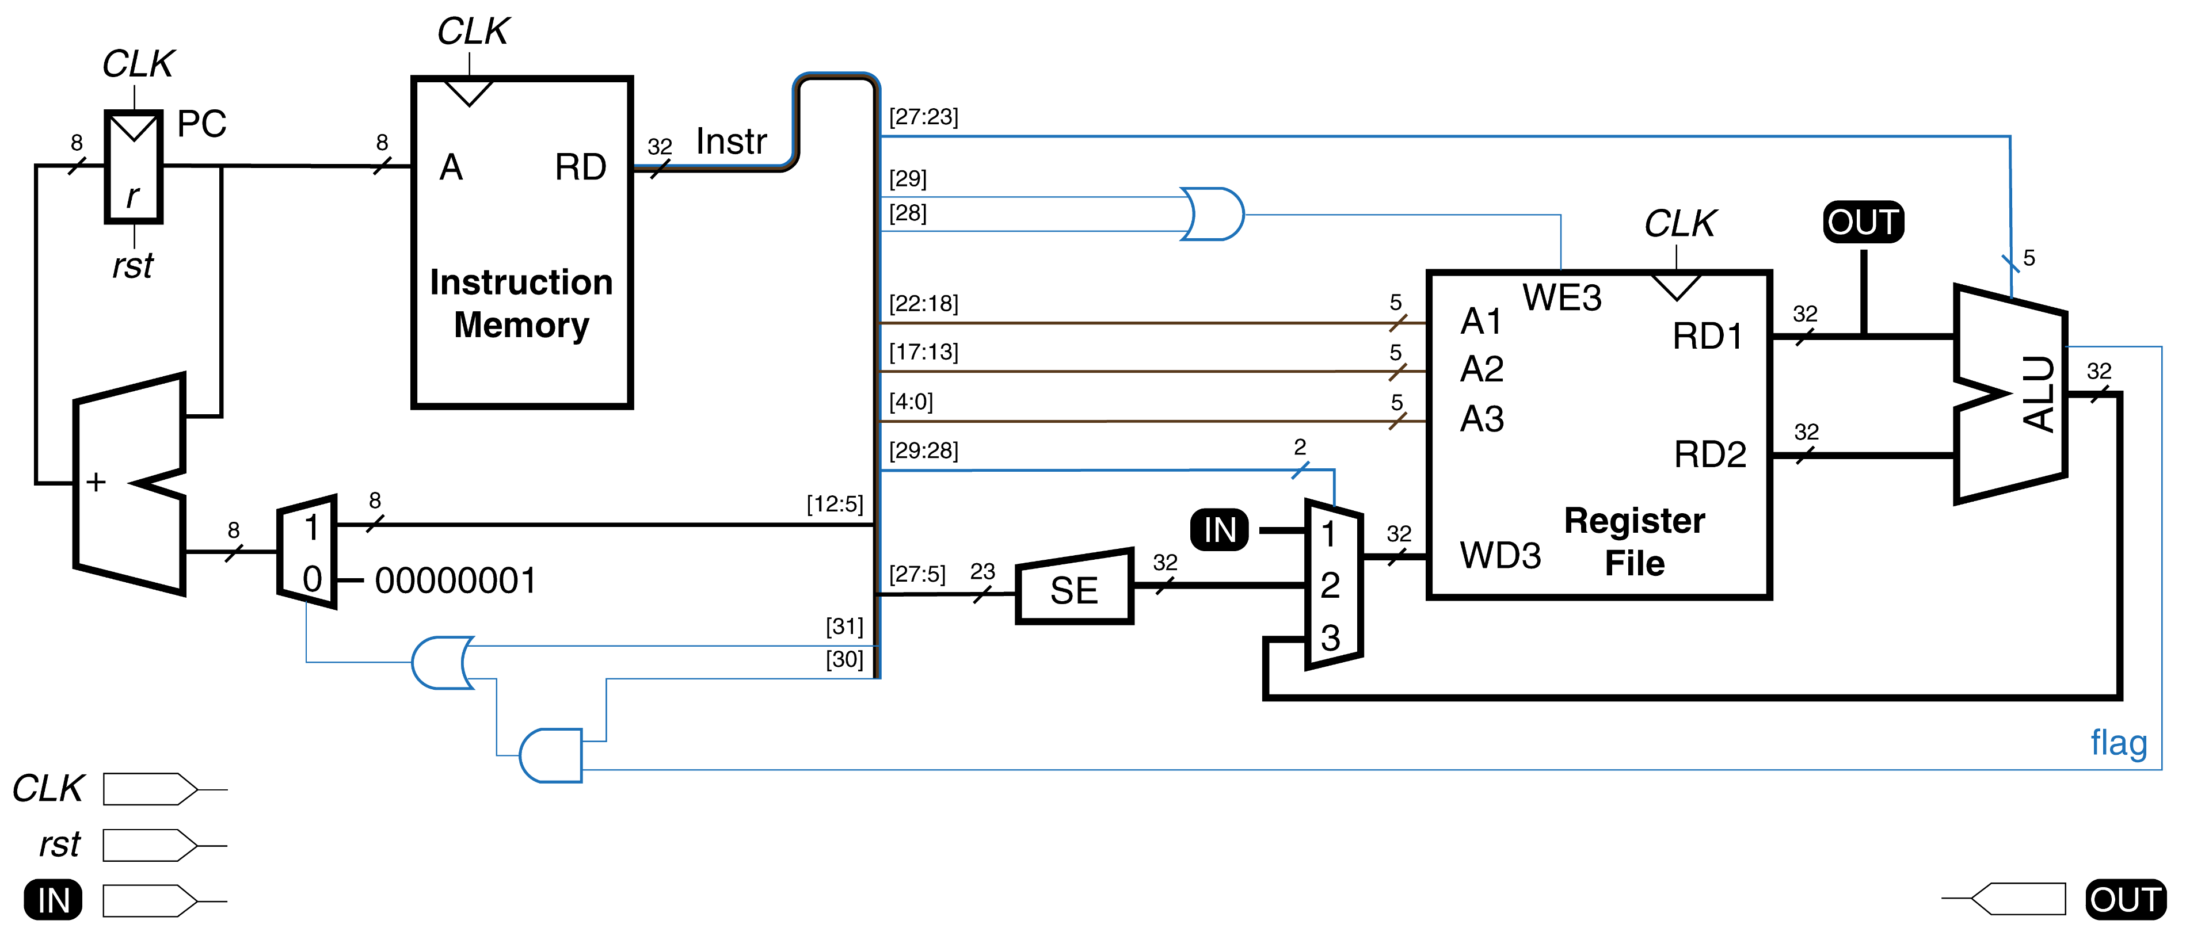
Откуда пишем в регистровый файл, и пишем ли вообще
Условный переход
Безусловный переход

Slide 10
1. Операция на АЛУ

Slide 11
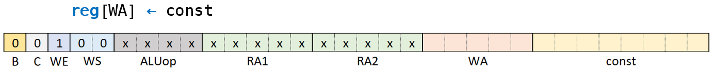
2. Загрузка константы

Slide 12
3. Загрузка с внешних устройств

Slide 13
4. Безусловный переход

Slide 14
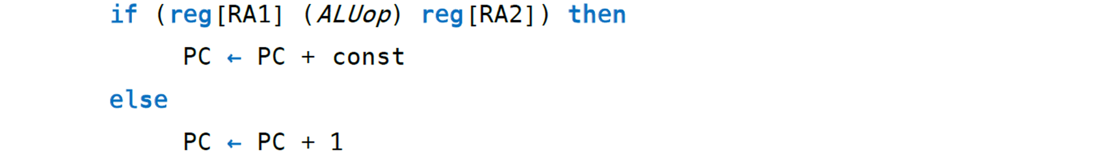
5. Условный переход

Slide 15
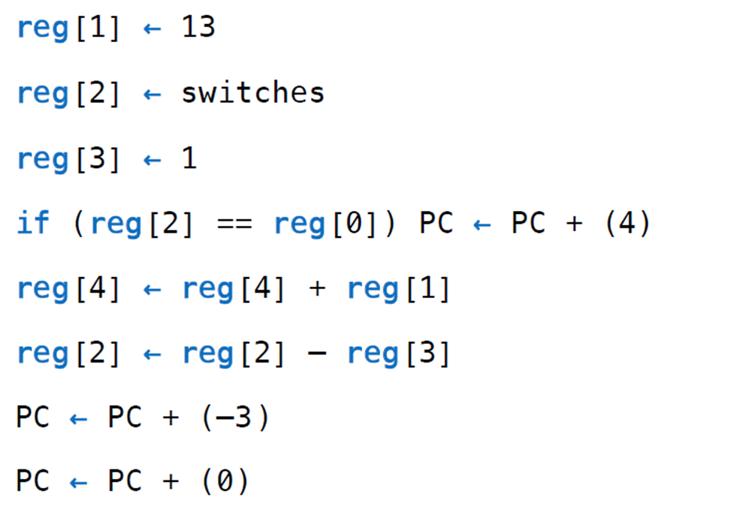
Пример программы (13 * switches)
reg[1] | reg[2] | reg[3] | reg[4]
0 | 0 | 0 | 0

Slide 16
Пример программы (13 * switches)
reg[1] | reg[2] | reg[3] | reg[4]
13 | 0 | 0 | 0

Slide 17
Пример программы (13 * switches)
reg[1] | reg[2] | reg[3] | reg[4]
13 | 2 | 0 | 0

Slide 18
Пример программы (13 * switches)
reg[1] | reg[2] | reg[3] | reg[4]
13 | 2 | 1 | 0

Slide 19
Пример программы (13 * switches)
reg[1] | reg[2] | reg[3] | reg[4]
13 | 2 | 1 | 0

Slide 20
Пример программы (13 * switches)
reg[1] | reg[2] | reg[3] | reg[4]
13 | 2 | 1 | 13

Slide 21
Пример программы (13 * switches)
reg[1] | reg[2] | reg[3] | reg[4]
13 | 1 | 1 | 13

Slide 22
Пример программы (13 * switches)
reg[1] | reg[2] | reg[3] | reg[4]
13 | 1 | 1 | 13

Slide 23
Пример программы (13 * switches)
reg[1] | reg[2] | reg[3] | reg[4]
13 | 1 | 1 | 13

Slide 24
Пример программы (13 * switches)
reg[1] | reg[2] | reg[3] | reg[4]
13 | 1 | 1 | 26

Slide 25
Пример программы (13 * switches)
reg[1] | reg[2] | reg[3] | reg[4]
13 | 0 | 1 | 26

Slide 26
Пример программы (13 * switches)
reg[1] | reg[2] | reg[3] | reg[4]
13 | 0 | 1 | 26

Slide 27
Пример программы (13 * switches)
reg[1] | reg[2] | reg[3] | reg[4]
13 | 0 | 1 | 26

Slide 28
Пример программы (13 * switches)
reg[1] | reg[2] | reg[3] | reg[4]
13 | 0 | 1 | 26

Slide 29
Пример программы

Slide 30
План лабораторной работы
1 пара
Пример синтеза памяти на языке Verilog HDL (T)
Синхронная память (T)
Синтез и верификация трехпортового регистрового файла (S)
2 пара
Архитектура и микроархитектура программируемого устройства (T)
Пример программы (T)
Реализация микроархитектуры. Программирование (S)
Проверка на отладочном стенде (S)

